Slide 1

面向对象程序设计
泛型与集合框架

Slide 2
目录/Contents
01
泛型
02
集合框架

Slide 3
01
泛型

Slide 4
泛型
什么是泛型
泛型是Java SE 1.5 的新特性，《Java 核心技术》中对泛型的定义是：“泛型” 意味着编写的代码可以被不同类型的对象所重用，泛型的本质是参数化类型，也就是说所操作的数据类型被指定为一个参数
为什么引入泛型
在引入泛型之前，要想实现一个通用的、可以处理不同类型的方法，需要使用 Object 作为属性和方法参数

Slide 5
泛型
public class Demo {
private Object[] arrayObject;
public Generic(int capacity) {
arrayObject = new Object[capacity];
}
public Object getData(int index) {
return arrayObject[index];
}
public void addData(int index, Object data) {
arrayObject[index] = data;
}
}
public class DemoTest {
public static void main(String[] args) {
Demo demo = new Demo(4);
demo.addData(0, "chendikai");
demo.addData(1, 20);
String data1 = (String) demo.getData(0);
String data2 = (String) demo.getData(1);
}
}

Slide 6
泛型
可以看到，使用 Object 来实现通用、不同类型的处理，有两个缺点
每次使用时都需要强制转换成想要的类型
在编译时编译器并不知道类型转换是否正常，运行时才知道，不安全

Slide 7
泛型
引入泛型的主要目标有以下几点
类型安全
泛型的主要目标是提高 Java 程序的类型安全
编译时期就可以检查出因 Java 类型不正确导致的 ClassCastException 异常
符合越早出错代价越小原则
消除强制类型转换
泛型的一个附带好处是，使用时直接得到目标类型，消除许多强制类型转换
潜在的性能收益
由于泛型的实现方式，支持泛型（几乎）不需要 JVM 或类文件更改
所有工作都在编译器中完成
编译器生成的代码跟不使用泛型（和强制类型转换）时所写的代码几乎一致，只是更能确保类型安全而已

Slide 8
泛型
泛型的使用方式
泛型的本质是参数化类型，也就是说所操作的数据类型被指定为一个参数
这种参数类型可以用在类、接口和方法的创建中，分别称为泛型类、泛型接口、泛型方法
泛型类
泛型类和普通类的区别就是类名后有类型参数列表<E>，类名中声明参数类型后，内部成员、方法就可以使用这个参数类型，泛型类最常见的用途就是作为容纳不同类型数据的容器类，比如 Java 集合容器类
public class HashMap<K, V>{}

Slide 9
泛型
泛型的使用方式
泛型接口
和泛型类一样，泛型接口在接口名后添加类型参数，如GenericInterface<T>，接口声明类型后，接口方法就可以直接使用这个类型。实现类在实现泛型接口时需要指明具体的参数类型
泛型方法
public <E> Set<E> union2(Set<E> s1, Set<E> s2){
Set<E> result = new HashSet<>(s1);
result.addAll(s2);
return result;
}
泛型方法是指使用泛型的方法，如果它所在的类是个泛型类，直接使用类声明的参数，如果一个方法所在的类不是泛型类，或者他想要处理不同于泛型类声明类型的数据，那它就需要自己声明类型

Slide 10
泛型
泛型通配符
有时候希望传入的类型有一个指定的范围，从而可以进行一些特定的操作，这是通配符就产生了
泛型中有三种通配符形式：
<?> 无限制通配符
<? extends E> extends 关键字声明了类型的上界，表示参数化的类型可能是所指定的类型，或者是此类型的子类
<? super E> super 关键字声明了类型的下界，表示参数化的类型可能是指定的类型，或者是此类型的父类

Slide 11
泛型
泛型的规则
泛型的参数类型只能是类（包括自定义类），不能是简单类型
同一种泛型可以对应多个版本（因为参数类型是不确定的），不同版本的泛型类实例是不兼容的
泛型的类型参数可以有多个
泛型的参数类型可以使用 extends 语句，习惯上称为“有界类型”
泛型的参数类型还可以是通配符类型
泛型的使用场景
当类中要操作的引用数据类型不确定的时候，过去使用 Object 来完成扩展，JDK 1.5后推荐使用泛型来完成扩展，同时保证安全性

Slide 12
02
集合框架

Slide 13
集合框架
集合的由来
为了满足这些常规的编程需要，我们要求能在任何时候，任何地点创建任意数量的对象。
集合是什么
Java集合类存放于java.util包中，是一个用来存放对象的容器
注意：
集合只能存放对象
集合存放的是多个对象的引用，对象本身还是放在堆内存中
集合可以存放不同类型，不限数量的数据类型

Slide 14
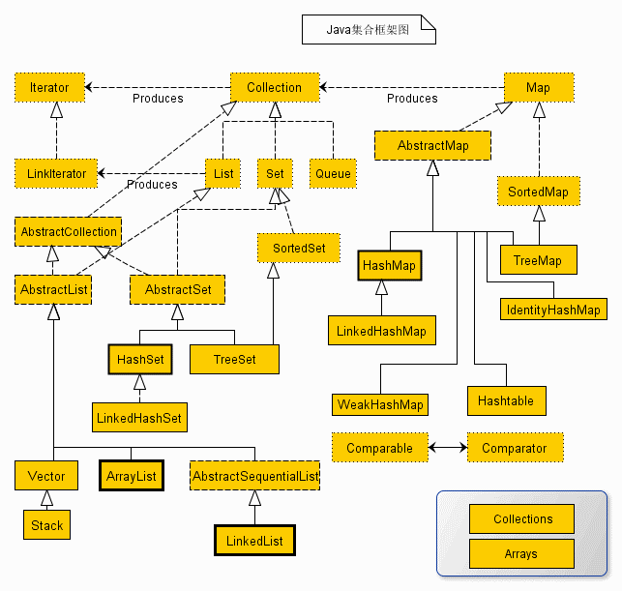
集合框架
集合框架图

Slide 15
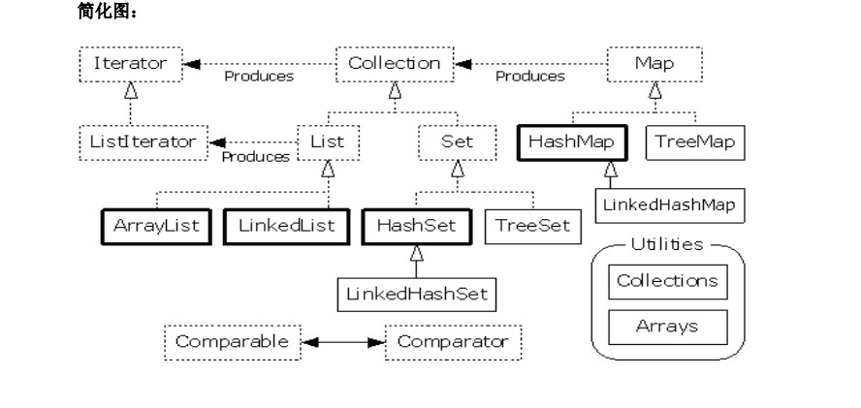
集合框架
集合框架简化图

Slide 16
集合框架
集合框架简化图说明：
所有集合类都位于java.util包下。Java的集合类主要由两个接口派生而出：Collection和Map，Collection和Map是Java集合框架的根接口，这两个接口又包含了一些子接口或实现类
Collection 接口是一组允许重复的对象
Set 接口继承 Collection，集合元素不重复
List 接口继承 Collection，允许重复，维护元素插入顺序
Map接口是键－值对象，
Set、List和Map可以看做集合的三大类
List集合是有序集合，集合中的元素可以重复，访问集合中的元素可以根据元素的索引来访问
Set集合是无序集合，集合中的元素不可以重复，访问集合中的元素只能根据元素本身来访问
Map集合中保存Key-value对形式的元素，访问时只能根据每项元素的key来访问其value

Slide 17
集合框架
List接口
List集合代表一个有序集合，集合中每个元素都有其对应的顺序索引。List集合允许使用重复元素，可以通过索引来访问指定位置的集合元素
List接口继承于Collection接口，它可以定义一个允许重复的有序集合。因为List中的元素是有序的，所以我们可以通过使用索引（元素在List中的位置，类似于数组下标）来访问List中的元素，实现List接口的集合主要有：ArrayList、LinkedList、Vector、Stack

Slide 18
集合框架
ArrayList
ArrayList是一个动态数组，也是我们最常用的集合。它允许任何符合规则的元素插入甚至包括null。每一个ArrayList都有一个初始容量（10）。随着容器中的元素不断增加，容器的大小也会随着增加。在每次向容器中增加元素的同时都会进行容量检查，当快溢出时，就会进行扩容操作。所以如果我们明确所插入元素的多少，最好指定一个初始容量值，避免过多的进行扩容操作而浪费时间、效率
ArrayList擅长于随机访问。同时ArrayList是非同步的

Slide 19
集合框架
package cn.chendikai.edu.collection; import java.util.ArrayList; import java.util.Iterator; public class ArrayListDemo { public static void main(String[] args) { ArrayList<String> arrayList = new ArrayList<>(); arrayList.add("items1"); arrayList.add("items2"); arrayList.add(2,"items3"); arrayList.add("item4"); System.out.println(arrayList); int pos = arrayList.indexOf("items2"); System.out.println(pos); System.out.println(arrayList.isEmpty()); System.out.println(arrayList.size()); System.out.println(arrayList.get(0)); Iterator<String> iterator = arrayList.iterator(); while (iterator.hasNext()) { System.out.println(iterator.next()); } } }

Slide 20
集合框架
练习
实现对英雄信息的存储，并遍历打印信息。英雄信息主要包含英雄编号、英雄名称、英雄角色，英雄性别
案例解析
利用 ArrayList list = new ArrayList(); 实现声明一个数组列表，且该数组列表只能存储 Heroes（英雄信息）类型的对象
利用 ArrayList 的 add 方法，向数组列表存入课程对象
利用 for 循环遍历出结果

Slide 21
集合框架
LinkedList
同样实现List接口的LinkedList与ArrayList不同，ArrayList是一个动态数组，而LinkedList是一个双向链表。
由于实现的方式不同，LinkedList不能随机访问，它所有的操作都是要按照双重链表的需要执行。在列表中索引的操作将从开头或结尾遍历列表（从靠近指定索引的一端）。这样做的好处就是可以通过较低的代价在List中进行插入和删除操作
与ArrayList一样，LinkedList也是非同步的。如果多个线程同时访问一个List，则必须自己实现访问同步。一种解决方法是在创建List时构造一个同步的List
List list = Collections.synchronizedList(new LinkedList(...));

Slide 22
集合框架
Vector
与ArrayList相似，但是Vector是同步的。所以说Vector是线程安全的动态数组。它的操作与ArrayList几乎一样
Stack
Stack继承自Vector，实现一个后进先出的堆栈。Stack提供5个额外的方法使得Vector得以被当作堆栈使用。基本的push和pop方法，还有peek方法得到栈顶的元素，empty方法测试堆栈是否为空，search方法检测一个元素在堆栈中的位置。Stack刚创建后是空栈

Slide 23
集合框架
Set接口
Set是一种不包括重复元素的Collection。它维持它自己的内部排序，所以随机访问没有任何意义。与List一样，它同样允许null的存在但是仅有一个。由于Set接口的特殊性，所有传入Set集合中的元素都必须不同。Set接口有三个具体实现类，分别是散列集HashSet、链式散列集LinkedHashSet和树形集TreeSet
Set是一种不包含重复的元素的Collection，无序，即任意的两个元素e1和e2都有e1.equals(e2)=false，Set最多有一个null元素。需要注意的是:虽然Set中元素没有顺序，但是元素在set中的位置是由该元素的HashCode决定的，其具体位置其实是固定的

Slide 24
集合框架
HashSet
HashSet 是一个没有重复元素的集合。它是由HashMap实现的，不保证元素的顺序(这里所说的没有顺序是指：元素插入的顺序与输出的顺序不一致)，而且HashSet允许使用null 元素。HashSet是非同步的，如果多个线程同时访问一个haseSet，而其中至少一个线程修改了该set，那么它必须保持外部同步。 HashSet按Hash算法来存储集合的元素，因此具有很好的存取和查找性能

Slide 25
集合框架
HashSet
HashSet使用和理解中容易出现的误区
HashSet中存放null值
HashSet中是允许存入null值的，但是在HashSet中仅仅能够存入一个null值
HashSet中存储元素的位置是固定的
HashSet中存储的元素的是无序的，这个没什么好说的，但是由于HashSet底层是基于Hash算法实现的，使用了hashcode，所以HashSet中相应的元素的位置是固定的

Slide 26
集合框架
LinkedHashSet
LinkedHashSet继承自HashSet，其底层是基于LinkedHashMap来实现的，有序，非同步。LinkedHashSet集合同样是根据元素的hashCode值来决定元素的存储位置，但是它同时使用链表维护元素的次序。这样使得元素看起来像是以插入顺序保存的，也就是说，当遍历该集合时候，LinkedHashSet将会以元素的添加顺序访问集合的元素

Slide 27
集合框架
TreeSet
TreeSet是一个有序集合，其底层是基于TreeMap实现的，非线程安全。TreeSet可以确保集合元素处于排序状态。TreeSet支持两种排序方式，自然排序和定制排序，其中自然排序为默认的排序方式。当我们构造TreeSet时，若使用不带参数的构造函数，则TreeSet的使用自然比较器；若用户需要使用自定义的比较器，则需要使用带比较器的参数。
注意：TreeSet集合不是通过hashcode和equals函数来比较元素的。它是通过compare或者comparaeTo函数来判断元素是否相等。compare函数通过判断两个对象的id，相同的id判断为重复元素，不会被加入到集合中。

Slide 28
集合框架
Map接口
Map与List、Set接口不同，它是由一系列键值对组成的集合，提供了key到Value的映射。同时它也没有继承Collection。在Map中它保证了key与value之间的一一对应关系。也就是说一个key对应一个value，所以它不能存在相同的key值，当然value值可以相同

Slide 29
集合框架
HashMap
以哈希表数据结构实现，查找对象时通过哈希函数计算其位置，它是为快速查询而设计的，其内部定义了一个hash表数组（Entry[] table），元素会通过哈希转换函数将元素的哈希地址转换成数组中存放的索引，如果有冲突，则使用散列链表的形式将所有相同哈希地址的元素串起来，可能通过查看HashMap.Entry的源码它是一个单链表结构

Slide 30
集合框架
LinkedHashMap
LinkedHashMap是HashMap的一个子类，它保留插入的顺序，如果需要输出的顺序和输入时的相同，那么就选用LinkedHashMap
LinkedHashMap是Map接口的哈希表和链接列表实现，具有可预知的迭代顺序。此实现提供所有可选的映射操作，并允许使用null值和null键。此类不保证映射的顺序，特别是它不保证该顺序恒久不变

Slide 31
集合框架
TreeMap
TreeMap 是一个有序的key-value集合，非同步，基于红黑树（Red-Black tree）实现，TreeMap存储时会进行排序的，会根据key来对key-value键值对进行排序，其中排序方式也是分为两种，一种是自然排序，一种是定制排序，具体取决于使用的构造方法
自然排序：TreeMap中所有的key必须实现Comparable接口，并且所有的key都应该是同一个类的对象，否则会报ClassCastException异常
定制排序：定义TreeMap时，创建一个comparator对象，该对象对所有的treeMap中所有的key值进行排序，采用定制排序的时候不需要TreeMap中所有的key必须实现Comparable接口

Slide 32
集合框架
TreeMap
TreeMap判断两个元素相等的标准：两个key通过compareTo()方法返回0，则认为这两个key相等
如果使用自定义的类来作为TreeMap中的key值，且想让TreeMap能够良好的工作，则必须重写自定义类中的equals()方法，TreeMap中判断相等的标准是：两个key通过equals()方法返回为true，并且通过compareTo()方法比较应该返回为0

Slide 33
集合框架
Iterator 与 ListIterator
Iterator
Iterator的定义如下
public interface Iterator<E> {}
Iterator是一个接口，它是集合的迭代器。集合可以通过Iterator去遍历集合中的元素

Slide 34
集合框架
Iterator
public class IteratorExample {
public static void main(String[] args) {
ArrayList<String> a = new ArrayList<String>();
a.add("aaa");
a.add("bbb");
a.add("ccc");
System.out.println("Before iterate : " + a);
Iterator<String> it = a.iterator();
while (it.hasNext()) {
String t = it.next();
if ("bbb".equals(t)) {
it.remove();
}
}
System.out.println("After iterate : " + a);
}
}

Slide 35
集合框架
Iterator
注意：
Iterator只能单向移动
Iterator.remove()是唯一安全的方式，在迭代过程中修改集合；如果在迭代过程中以任何其它的方式修改了基本集合将会产生未知的行为。而且每调用一次next()方法，remove()方法只能被调用一次，如果违反这个规则将抛出一个异常

Slide 36
集合框架
ListIterator
ListIterator是一个功能更加强大的迭代器, 它继承于Iterator接口,只能用于各种List类型的访问。可以通过调用listIterator()方法产生一个指向List开始处的ListIterator, 还可以调用listIterator(n)方法创建一个一开始就指向列表索引为n的元素处的ListIterator

Slide 37
集合框架
ListIterator特点
双向移动（向前/向后遍历）
产生相对于迭代器在列表中指向的当前位置的前一个和后一个元素的索引
可以使用set()方法替换它访问过的最后一个元素
可以使用add()方法在next()方法返回的元素之前或previous()方法返回的元素之后插入一个元素

Slide 38
集合框架
public class ListIteratorExample {
public static void main(String[] args) {
ArrayList<String> a = new ArrayList<String>();
a.add("aaa");
a.add("bbb");
a.add("ccc");
System.out.println("Before iterate : " + a);
ListIterator<String> it = a.listIterator();
while (it.hasNext()) {
System.out.println(it.next() + ", " + it.previousIndex() + ", " + it.nextIndex());
}
while (it.hasPrevious()) {
System.out.print(it.previous() + " ");
}
System.out.println();
it = a.listIterator(1);
while (it.hasNext()) {
String t = it.next();
System.out.println(t);
if ("ccc".equals(t)) {
it.set("nnn");
} else {
it.add("kkk");
}
}
System.out.println("After iterate : " + a);
}
}
使用示例

Slide 39
集合框架
集合工具类Collections
Collections类是用于操作List、Set和Map等集合的工具类，该类提供了大量的方法对集合元素进行排序、查询和修改等操作
1、向集合添加元素并执行反序操作
2、对集合中的元素进行查找和替换
3、对集合中的元素进行随机排列和对集合中的元素进行排序

Slide 40
集合框架
异同点
ArrayList和LinkedList
ArrayList是实现了基于动态数组的数据结构，LinkedList基于链表的数据结构
对于随机访问get和set，ArrayList绝对优于LinkedList，因为LinkedList要移动指针
对于新增和删除操作add和remove，LinedList比较占优势，因为ArrayList要移动数据，这一点要看实际情况的。若只对单条数据插入或删除，ArrayList的速度反而优于LinkedList。但若是批量随机的插入删除数据，LinkedList的速度大大优于ArrayList. 因为ArrayList每插入一条数据，要移动插入点及之后的所有数据

Slide 41
集合框架
HashTable与HashMap
相同点
都实现了Map、Cloneable、java.io.Serializable接口
都是存储"键值对(key-value)"的散列表
不同点
历史原因:HashTable是基于陈旧的Dictionary类的，HashMap是Java 1.2引进的Map接口的一个实现
同步性:HashTable是线程安全的，也就是说是同步的，而HashMap是线程序不安全的，不是同步的
对null值的处理：HashMap的key、value都可为null，HashTable的key、value都不可为null

Slide 42
集合框架
基类不同：HashMap继承于AbstractMap，而Hashtable继承于Dictionary
支持的遍历种类不同：HashMap只支持Iterator(迭代器)遍历。而Hashtable支持Iterator(迭代器)和Enumeration(枚举器)两种方式遍历

Slide 43
集合框架
HashSet、LinkedHashSet、TreeSet比较
Set接口 Set不允许包含相同的元素，如果试图把两个相同元素加入同一个集合中，add方法返回false。 Set判断两个对象相同不是使用==运算符，而是根据equals方法。也就是说，只要两个对象用equals方法比较返回true，Set就不会接受这两个对象
HashSet HashSet有以下特点： -> 不能保证元素的排列顺序，顺序有可能发生变化。 -> 不是同步的。 -> 集合元素可以是null，但只能放入一个null

Slide 44
集合框架
HashSet、LinkedHashSet、TreeSet比较
LinkedHashSet LinkedHashSet集合同样是根据元素的hashCode值来决定元素的存储位置，但是它同时使用链表维护元素的次序。这样使得元素看起来像是以插入顺序保存的，也就是说，当遍历该集合时候，LinkedHashSet将会以元素的添加顺序访问集合的元素。 LinkedHashSet在迭代访问Set中的全部元素时，性能比HashSet好，但是插入时性能稍微逊色于HashSet

Slide 45
集合框架
HashSet、LinkedHashSet、TreeSet比较
TreeSet类 TreeSet是SortedSet接口的唯一实现类，TreeSet可以确保集合元素处于排序状态。TreeSet支持两种排序方式，自然排序和定制排序，其中自然排序为默认的排序方式。向TreeSet中加入的应该是同一个类的对象。 TreeSet判断两个对象不相等的方式是两个对象通过equals方法返回false，或者通过CompareTo方法比较没有返回0

Slide 46
集合框架
自然排序 自然排序使用要排序元素的CompareTo（Object obj）方法来比较元素之间大小关系，然后将元素按照升序排列。 Java提供了一个Comparable接口，该接口里定义了一个compareTo(Object obj)方法，该方法返回一个整数值，实现了该接口的对象就可以比较大小。obj1.compareTo(obj2)方法如果返回0，则说明被比较的两个对象相等，如果返回一个正数，则表明obj1大于obj2，如果是负数，则表明obj1小于obj2。
定制排序 自然排序是根据集合元素的大小，以升序排列，如果要定制排序，应该使用Comparator接口，实现 int compare(T o1,T o2)方法

Slide 47
集合框架
Iterator和ListIterator区别
Iterator和ListIterator主要区别在以下方面
ListIterator有add()方法，可以向List中添加对象，而Iterator不能
ListIterator和Iterator都有hasNext()和next()方法，可以实现顺序向后遍历，但是ListIterator有hasPrevious()和previous()方法，可以实现逆向（顺序向前）遍历。Iterator就不可以。
ListIterator可以定位当前的索引位置，nextIndex()和previousIndex()可以实现。Iterator没有此功能。
都可实现删除对象，但是ListIterator可以实现对象的修改，set()方法可以实现。Iierator仅能遍历，不能修改。

Slide 48
集合框架
Collection 和 Collections区别
java.util.Collection 是一个集合接口（集合类的一个顶级接口）。它提供了对集合对象进行基本操作的通用接口方法。Collection接口在Java 类库中有很多具体的实现。Collection接口的意义是为各种具体的集合提供了最大化的统一操作方式，其直接继承接口有List与Set
java.util.Collections 是一个包装类（工具类/帮助类）。它包含有各种有关集合操作的静态多态方法。此类不能实例化，就像一个工具类，用于对集合中元素进行排序、搜索以及线程安全等各种操作，服务于Java的Collection框架

Slide 49

集合框架
案例：模拟斗地主中的发牌

Slide 50
面向对象程序设计
泛型与集合框架
谢谢聆听

